Slide 1
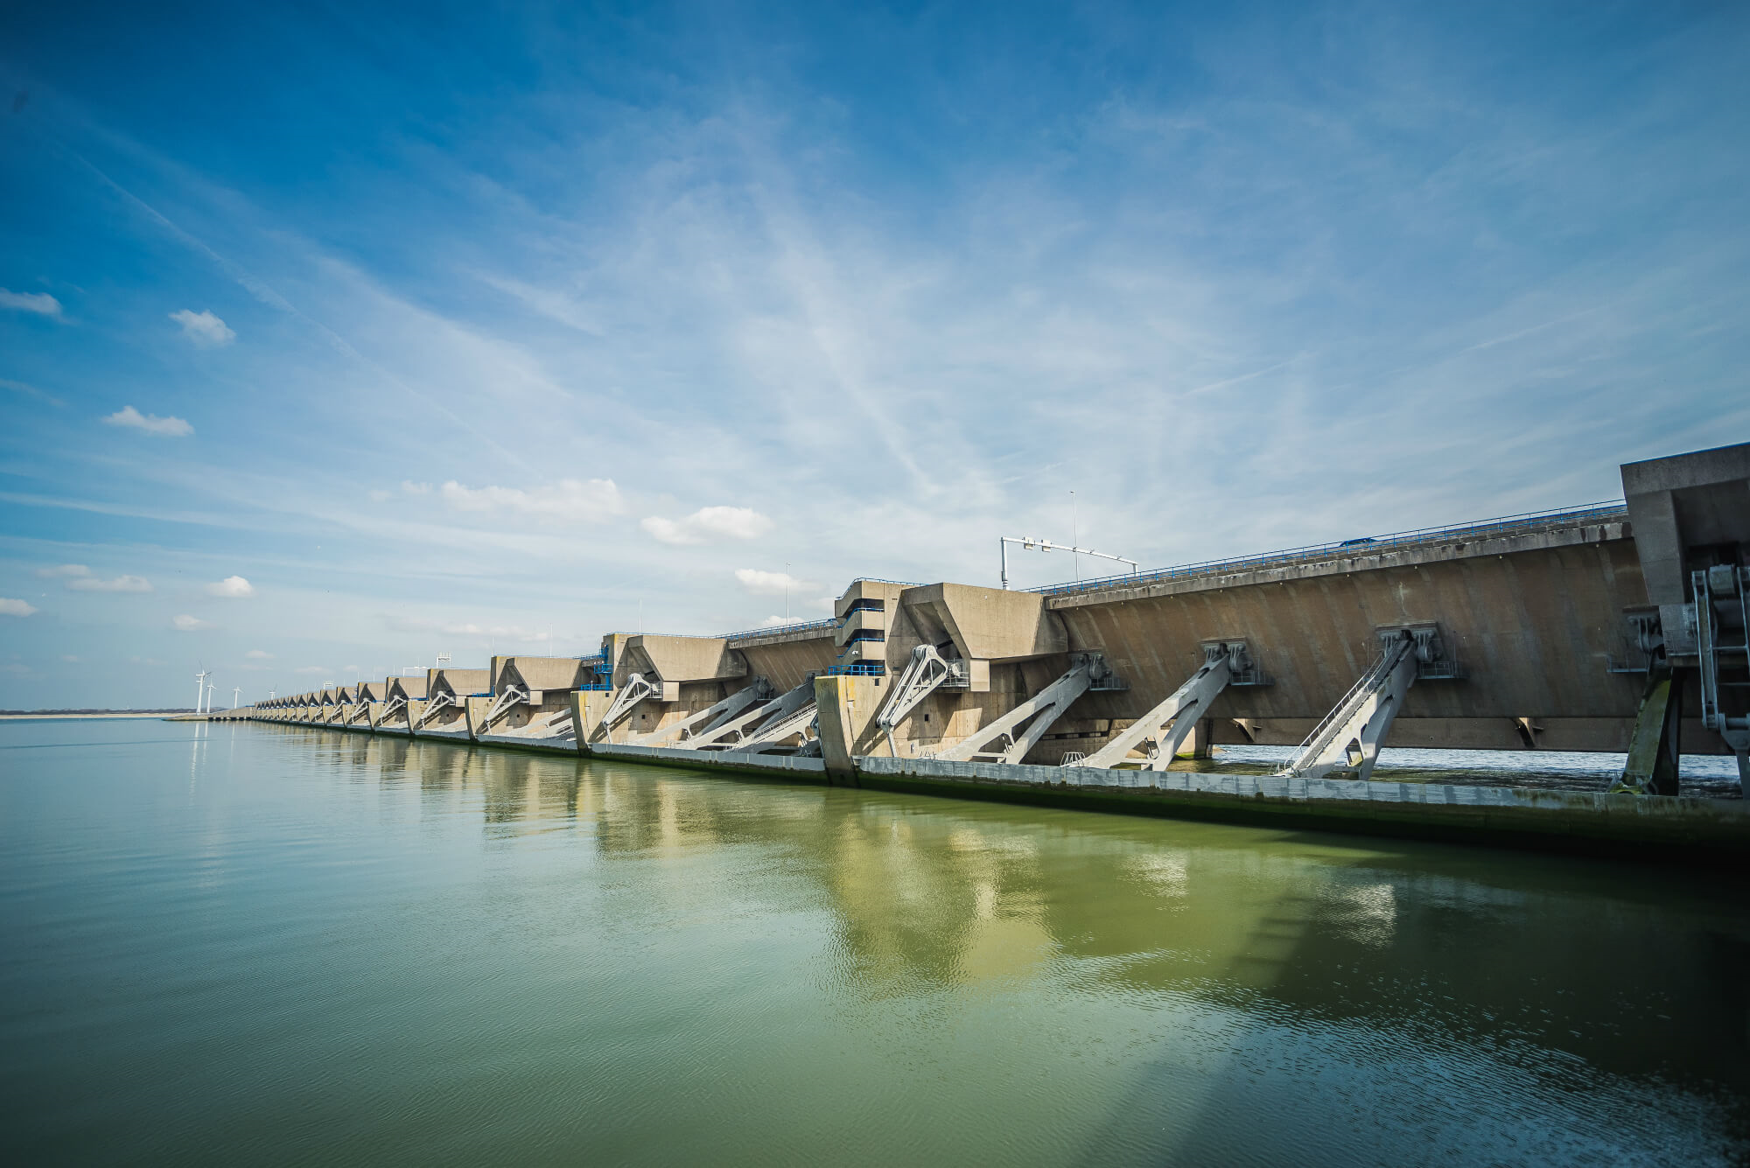

Marktconsultatie groot variabel onderhoud Haringvlietsluizen
Deelsessie Duurzaamheid
Chloë Lejeune
11-10-2021
RWS BEDRIJFSVERTROUWELIJK

Slide 2
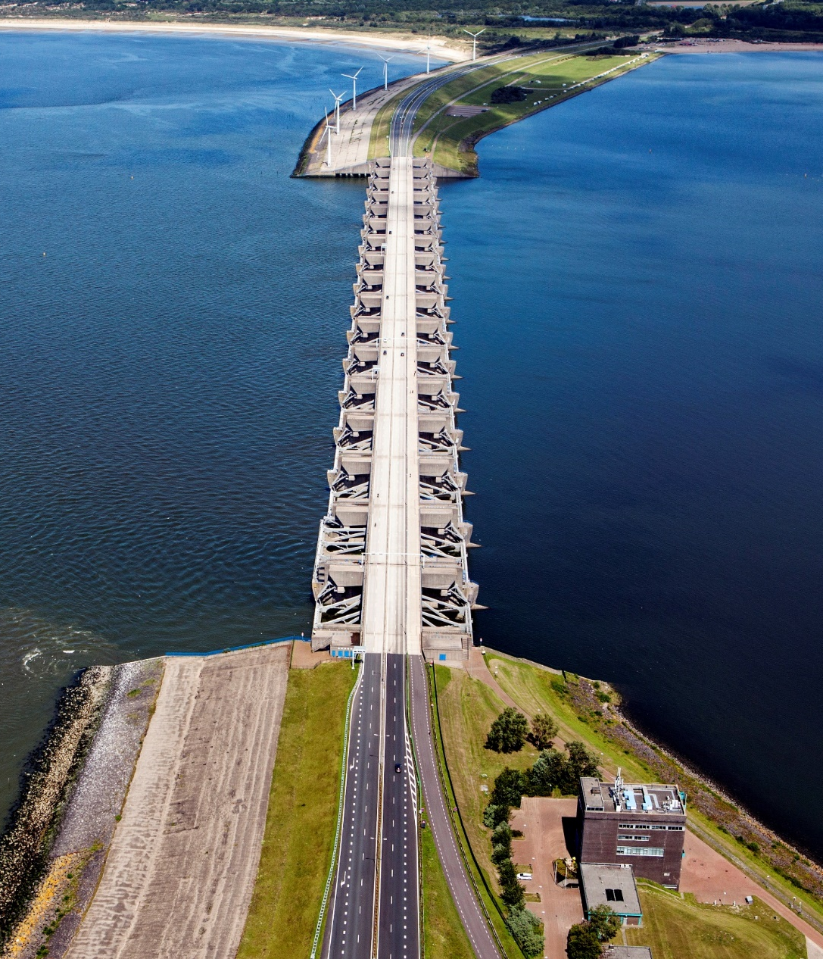
Bespreekpunten
Duurzaamheid is bij dit project zowel een doel als mogelijk een Beste Prijs Kwaliteit Verhouding (BPKV) criterium. Hoe kunnen we het project duurzamer inrichten is een van de vragen die bij Rijkswaterstaat leeft.
(Verwijderen) conserveren
Hergebruik

Slide 3
MKI op conserveren (Milieu Kosten Indicator)
Zien marktpartijen onderscheidend vermogen in Milieu Kosten Indicator (MKI) van conserveren. Een verwijzing hiernaar is toegevoegd op Tenderned;
Methoden van het afstralen van de conservering en welke ervaringen hebben marktpartijen met inductie;
Rijkswaterstaat gaat starten met het opstellen van een LCA voor het verwijderen van conserveringen;

Slide 4
Hergebruik
Hergebruik van olie en grit: olie kan voor 95% hergebruikt worden. Mogelijk gaan we werken met een onderaannemer die Rijkswaterstaat voorschrijft.

Slide 5
Overige duurzaamheidskansen
Zijn er andere kansen en/of goede voorbeelden betreffende duurzaamheid in dit project?
CO2 besparingseis toepassen. Bijvoorbeeld voor transport materieel, bouwplaats, opwekken energie, invulling W-delen.

Slide 6
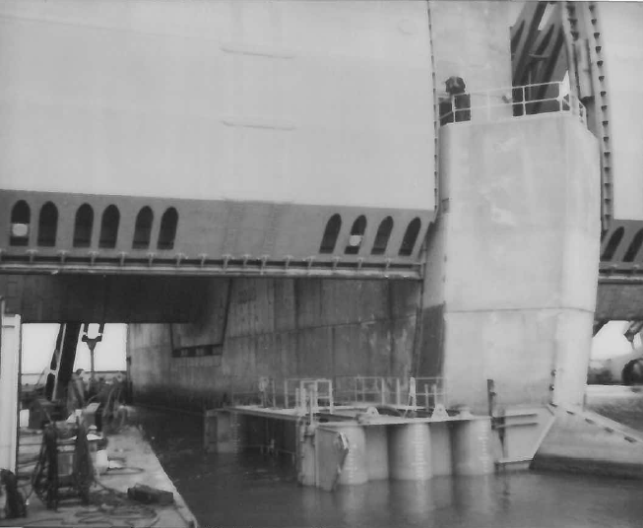
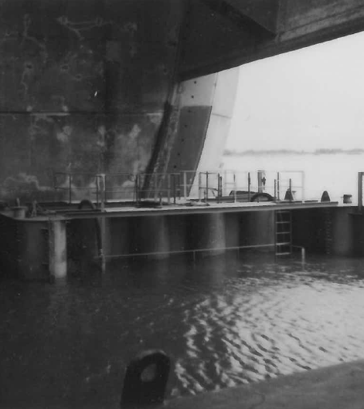
Bedankt!

